Slide 1
Zusammenfassung Erweiterung Umladebahnhof Dornstadt
NABU Gruppe Ulm
Notes:
Layout (Standardlayout): Titelfolie

Slide 2
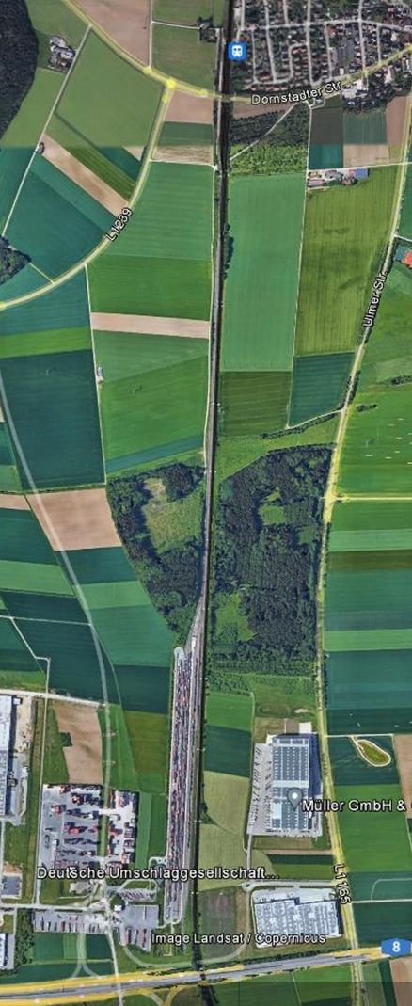
Baumaßnahme - Umfang
Erweiterung des bestehenden Umladebahnhofes um 4 Gleise, weitere 3 Portalkräne, 5 kranbare Containerabstellspuren, Zu- und Abfahrtswege, Abriss- und Neubau von Verwaltungsgebäuden, Neuanlage von Regenüberlaufbecken und Versickerungsbecken, Beleuchtungsanlagen (LED-Masten), sonstige Eisenbahntechnik
Erweiterung der Bahnstrecke vom Bhf Beimerstetten zum Ubhf um ein Gleis (Verbreiterung des jetzigen Bahndammes um 14 m.
insgesamt 300.000 Ladeeinheiten p.a. geplant (2030)
Betroffen ist das Waldgebiet im Westen der Gleise (der östliche Wald wurde zwar mit untersucht, dort wird aber nicht gebaut). Dieses besteht im Süden und an den Rändern aus alten Laubbäumen, viele Eichen, Hainbuchen etc. , während in der Mitte eine relativ junge Fichtenschonung (kümmerlich!) liegt.
Im Norden und Westen des Waldgebiets schöne und artenreiche Waldsäume, im Norden in eine Brache (Jagd?) übergehend.
Entlang der Bahnlinie nach Beimerstetten Heckenbiotope

Slide 3
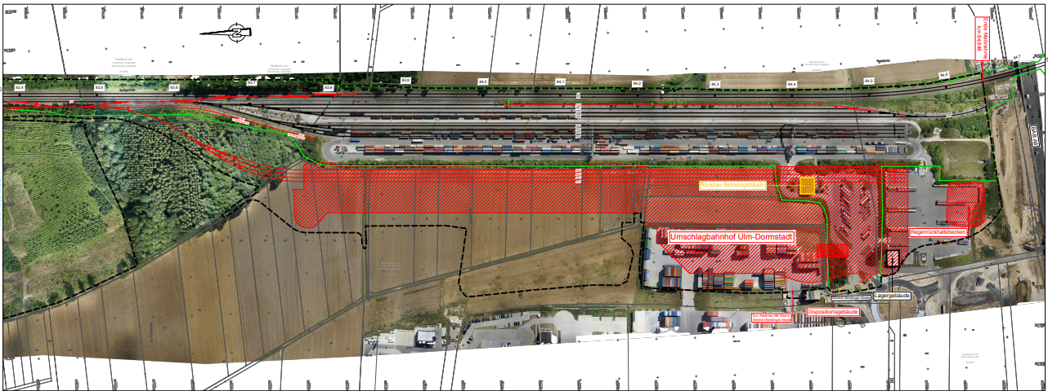
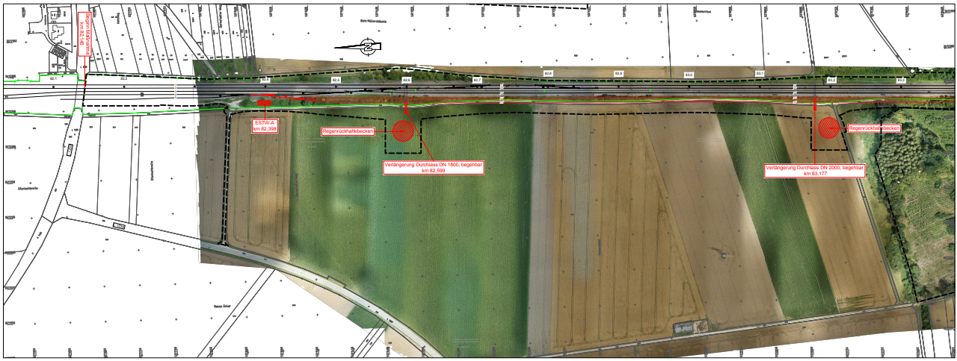
Übersichtsplan

Slide 4
Ergebnisse der sAP und der UVP
Untersucht wurde auf das Vorkommen von
Amphibien (nicht vorhanden)
Reptilien (große Zauneidechsenpopulation an den Gleisen)
Bilche (Haselmäuse sind vorhanden)
Fledermäuse (mehrere Arten)
Heuschrecken und Tagfalter (diverse)
Xylobionte Käfer (Hirschkäfer!) Extra Gutachten
47 brütende Vogelarten, weitere 20 als Durchzügler
Der Füßleshau ist in seinem südlichen Teil (Stadt Ulm) LSG. Ansonsten gibt es, ausgenommen als Biotop geschützte Heckensäume an der Bahnlinie, keinen Schutzstatus. Der Füßleshau ist im Biotopverbund nicht integriert (von Straßen und Ackerflächen „umzingelt“). Biotopverbund ergibt sich erst wieder im Lonetal bzw. Äglishau/Ofenloch (Beimerstetten/Hörvelsingen = rd. 2 KM).

Slide 5
Ergebnisse der sAP und der UVP
Vorkommende Vögel und CEF-Maßnahmen
Div. Brutvögel der Feldgehölze an der Bahnlinie (Gehölze fallen weg!): 2 RP Neuntöter, 3 RP Klappergrasmücke, 10 RP Goldammer, 1 RP Bluthänfling, 10 RP Feldsperlinge (brüten u.a. in Hohlräumen der Bahnmasten), Gelbspötter (1 RP), Grauschnäpper (1 RP) und Trauerschnäpper (1 RP), Dorngrasmücke, Heckenbraunelle, Girlitz usw.
15 RP der Feldlerche (zwei Brutplätze direkt und zwei weitere indirekt (Kulissenwirkung) betroffen.
1 RP Turmfalke, Mäusebussard und Sperber
5 RP Buntspechte, je 1 RP Klein-, Grün-, Mittel-, Schwarzspecht in den alten Bäumen an der Bahnlinie
1-4 RP baumbrütende Mauersegler
Im Winter sammeln sich entlang der Hecken und Waldränder teilweise große Schwärme von Singvögeln. Im Herbst 2018 Buchfinken und Bergfinken mit ~1100 Individuen.
Für die Brutvögel der Gehölze entsteht ein Lebensraumverlust (Bahnböschung und die Erweiterung des Umschlagmoduls) auf einer Fläche von ca. 17.000 m² (u.a. Neuntöter, Klappergrasmücke, Goldammer aber auch Buntspecht, Nachtigall, Heckenbraunelle, Dorngrasmücke)
Die Brutvögel der umliegenden Flächen sind durch erhebliche Störwirkungen durch die Bauarbeiten betroffen. Dies betrifft die Feldlerchen in den Ackerflächen nördlich des Waldes und die Brutvögel der Wälder (unter anderem Sperber, Rotmilan, Mittelspecht und Schwarzspecht) beidseitig der Bahn.
Mauersegler sind störungsunempfindlich (urbane Lebensräume gewohnt)

Slide 6
Ergebnisse der sAP und der UVP
Vermeidungs- und Minimierungsmaßnahmen
Rodungsarbeiten in den Wintermonaten, Wurzelstöcke müssen im Boden verbleiben und dürfen erst ab Anfang Mai entfernt werden.
massive Eingriffe wie Erdarbeiten an den Bahnböschungen außerhalb der Monate März bis August
die Waldbereiche mit Altbäumen und einer Vielzahl von Habitatbäumen westlich der Bahn müssen zwingend erhalten bleiben und gesichert werden.
Arbeiten an den Oberleitungsmasten ebenfalls außerhalb der Brutzeit der Feldsperlinge
Vergrämung der Feldlerchen auf dem Baugebiet bereits ab Winter
CEF-Maßnahmen
Als Ausgleich für den großflächigen Verlust an Lebensraum müssen umfangreiche CEF Maßnahmen in der direkten Umgebung umgesetzt werden (Arten der Wälder, wie Buntspecht und Misteldrossel sowie um Arten des Offenlandes, die Gehölze als Niststätten nutzen, wie Neuntöter und Klappergrasmücke).
Ein Ausweichen auf Offenland verbietet sich wegen der Feldlerchen. Die einzige geeignete Fläche im räumlichen Umfeld, in der keine Konflikte mit anderen Arten entstehen, ist eine Nadelholzaufforstung innerhalb des Waldgebietes.

Slide 7
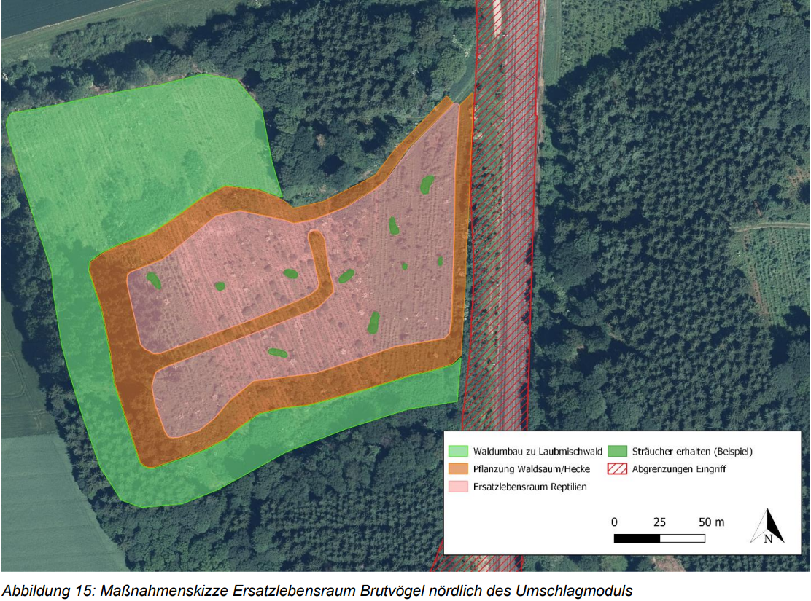
Gebiet für zentrale CEF-Maßnahme
Derzeit bewachsen mit Fichten und in geringem Umfang mit Planungsrelevanten Arten von Laubholz in jungem Aufwuchs (dieser soll verbleiben)
Auf rund 19.000 m² muss ein Waldumbau hin zu Laubwald umgesetzt werden (hellgrün). Auf weiteren ca. 9.500 m² müssen Waldsaum und Hecke angelegt werden (hellbraun).
Die Hecke verläuft auf einer offenen Fläche und wird nach Umsetzung der Maßnahmen von einer rund 16.000 m² großen Lichtung mit Einzelbüschen und verschiedenen Strukturelementen wie Asthaufen und Totholzmeiler umgeben, welche im Zuge von CEF-Maßnahmen für die Reptilien (siehe Kapitel 5.4) und Vermeidungs- und Minimierungsmaßnahmen für Totholzkäfer umgesetzt werden.
Pflanzungen mindestens 1 Jahr vor Beginn der baubedingten Gehölzrückschnitte! Pflanzung von bereits mehrere Jahre alten Sträuchern (Höhe 1,5 m bis 1,8 m).
Nistkästen für den Feldsperling auf der östlichen Bahnböschung: 12 etwa 4 m hohe Holzstangen, an die jeweils ein Höhlenbrutkasten mit einer Fluglochweite von 32 mm angebracht wird.

Slide 8
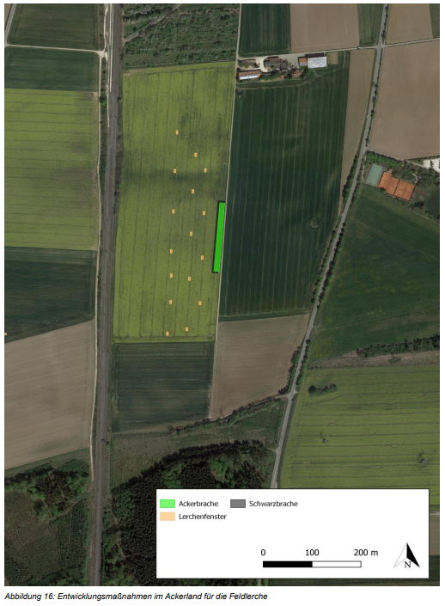
CEF-Maßnahmen für Feldlerchen
Ausgleich des Verlustes von vier Brutrevieren der Feldlerche über Habitataufwertung der bereits besiedelten Flächen im NO.
150 m lange und mindestens 10 m breite Ackerbrache umgeben von mindestens 3 m breiten Schwarzbrache entlang eines Feldweges mit niedriger Störungsfrequenz.
in anliegenden Ackerschlägen müssen auf einer Fläche von 4 ha, 16 Lerchenfenster angelegt werden (siehe Abbildung). Die Ackerbrache sollte nicht eingesät werden, sondern sich durch Selbstbegrünung einstellen. Bei der Einsaat besteht die Gefahr, eine für Bodenbrüter wie die Feldlerche zu dichte Vegetationsdecke auszubilden.
Die Schwarzbrache wird um die Ackerbrache angelegt und muss regelmäßig auch während der Brutzeit gegrubbert werden, um ständig offene Bodenstellen zur Nahrungssuche anzubieten. Die Lerchenfenster müssen mindestens 20 m² groß sein. Die Anlage erfolgt durch Aussetzen / Anheben der Sämaschine, eine Anlage der Fenster durch Herbizideinsatz ist unzulässig. Die Kulturen müssen regelmäßig gepflegt bzw. angelegt werden. Eine Rotation der Lerchenfenster auf verschiedenen Flächen ist dabei möglich. Sämtliche Maßnahmenflächen dürfen nicht innerhalb der Brutzeit der Feldlerche (April bis August) gemäht werden. Die Maßnahmen sind unmittelbar nach Etablierung der Vegetation bzw. innerhalb der nächsten Brutperiode wirksam

Slide 9
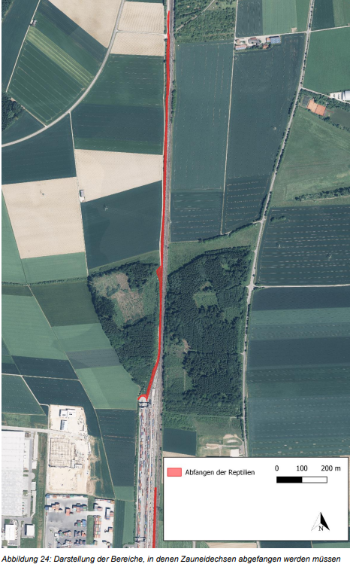
CEF-Maßnahmen für Zauneidechsen
Aufgrund der gefundenen streng geschützten Zauneidechsen wird auf eine Population von 168 adulten Tieren hochgerechnet. Die Bahnböschungen der freien Strecke im Norden sind nahezu flächendeckend durch Zauneidechsen (auch Blindschleichen) besiedelt.
Die ungleichmäßige Verteilung der adulten und subadulten Tiere auf dem Gebiet lässt vermuten, dass durch vorherige Baumaßnahmen (im Umschlagmodul) Zauneidechsenpopulationen getötet worden waren oder erst in jüngster Zeit als Eidechsenhabitat geeignet wurden (an den Neuaufforstungen) und erst jetzt durch jüngere Tiere besiedelt werden.
Zauneidechsen am Bahndamm müssen vor der Baumaßnahme eingefangen und in ein vorher vorbereitetes Ersatzhabitat in der Nähe verbracht werden.
Anlage eines rund 16.000 m² großen Ersatzlebensraumes (150 qm x vorgefundene Adulttiere) auf einer Nadelholzaufforstung im Bereich einer Waldlichtung.
Der Standort befindet sich unmittelbar an den Gleisen und somit im funktionalen Umfeld der neu gestalteten Bahnböschung, welche nach der Fertigstellung wieder geeigneten Reptilienlebensraum darstellt.

Slide 10
CEF-Maßnahmen für Zauneidechsen
Die Umsetzung der CEF-Maßnahme innerhalb der Nadelholzaufforstung bringt Synergieeffekte für weitere betroffene Arten wie Neuntöter und Goldammer mit sich, da auch diese Arten einen Wechsel von Gehölzen und Offenlandbereichen benötigen.
Die gesamte Maßnahmenfläche ist von Waldsäumen umgeben und wird von einer Hecke durchzogen. Die Hecken und Säume werden im Zuge von CEF-Maßnahmen für Brutvögel und die Haselmaus angelegt.
Gestaltung des Ersatzlebensraums: mindestens ein Jahr vor Beginn der baubedingten Gehölzrückschnitte freigestellt, vereinzelt aufkommende Laubgehölze oder Sträucher, wie z.B. Holunder oder Esche verbleiben
Anlage von 30 Asthaufen - nicht beschattet ideale Deckungs- und Sonnenplätze.
An insgesamt 10 der 30 Asthaufen müssen zusätzlich Winterquartiere angelegt werden.
Um geeignete Eiablageplätze zu schaffen, muss an jedem der 30 Asthaufen eine etwa 1 bis 2 m² große und ca. 50 cm tiefe Sandlinse angelegt werden.
Pflege des Ersatzlebensraums: Die gesamte Fläche ist über 10 Jahre zweimal jährlich, um die angelegten Strukturelemente herum freizuschneiden.
Die Pflege der Fläche ist dabei ab dem achten Jahr sukzessive von West nach Ost aufzugeben und so weiter, damit die Zauneidechsen nach und nach wieder zurück an den angestammten Bahndamm gedrängt werden.
Durch die Sukzession der Gehölze im Bereich des ehemaligen Ersatzlebensraums wird auf der Fläche ein Laubwald entstehen.
In vergleichbarer Weise ist mit den Eidechsenhabitaten im Süden des Ubhf zu verfahren

Slide 11
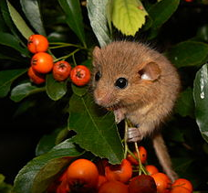
CEF-Maßnahmen für Haselmäuse
Die ausgelegten Tubes ergeben eine recht hohe Funddichte von Haselmäusen (41 von 65 ausgelegten Tubes wurden genutzt)
Die Hauptverbreitung liegt in den Waldflächen nördlich und beidseitig südlich des bestehenden Umschlagmoduls entlang nuss-und fruchtreicher Waldränder (alte und höhlenreiche Eichen, Buchen, Eschen und Kirschbäumen, Waldsäume mit nuss- und fruchtreichen Arten wie Holunder, Hasel, Pfaffenhütchen und Eberesche).
Haselmäuse finden sich jedoch auch in den Heckenstrukturen an den Bahngleisen und sogar in der kleinen südlich des Ubhf verbliebenen Resthecke
Es handelt sich bei dem Haselmausvorkommen im Untersuchungsgebiet um eine isolierte Population. In keinem Bereich besteht eine Anbindung an geeignete Lebensraumstrukturen, die einen Austausch oder ein Abwandern von Tieren zulassen.
Seit 2009 wurde 1/3 des einstigen Laubwaldes gerodet und durch Fichtenplantagen ersetzt. Dadurch ergab sich für die Haselmäuse ein gravierender Lebensraumverlust, dem sie nicht ausweichen konnten. Die angrenzenden Hecken stellen die einzigen für Haselmäuse erreichbaren Lebensräume dar. Aus diesem Grund werden die teilweise noch jungen und lückigen Hecken der Umgebung nahezu flächendeckend durch die Haselmaus besiedelt.

Slide 12
CEF-Maßnahmen für Haselmäuse
Verlust von rd. 17.000 m² Lebensraum in Form von Waldsaum, Gebüsch und Hecken verloren.
Um das Eintreten der Verbotstatbestände nach § 44 (1) 1-3 BNatSchG auszuschließen, wird die Umsetzung umfangreicher Vermeidungs-, Minimierungs- und CEF- Maßnahmen erforderlich.
haselmausfreundliche Rodung der Waldflächen/Hecken/Gebüsche (im Winter Rückschnitt, Wurzelentfernung erst im Mai)
Da dann für die bisher an der Bahnböschung im Norden und entlang des Umschlagmoduls lebenden Haselmäuse keine geeigneten Lebensräume nach dem Winterschlaf erreichbar sind, müssen diese in künstlichen „Winterschlafquartieren“ eingefangen werden und mitsamt dem Quartier in neue Lebensräume umgesiedelt werden.
Um erhebliche Auswirkungen auf den Erhaltungszustand der Bilche zu verhindern, müssen die Waldbereiche mit Altbäumen und einer Vielzahl von Habitatbäumen westlich der Bahn zwingend erhalten bleiben und gesichert werden.
Die flächigen Lebensraumverluste durch das Bauvorhaben müssen zwingend im räumlichen Umfeld ausgeglichen werden.
Geeignete Ersatzlebensräume im direkten Umfeld der Vergrämungsflächen (haselmausfreundliche Rodungen) sind ausschließlich im Bereich der Nadelholzaufforstungen im Inneren des Waldes umsetzbar.

Slide 13
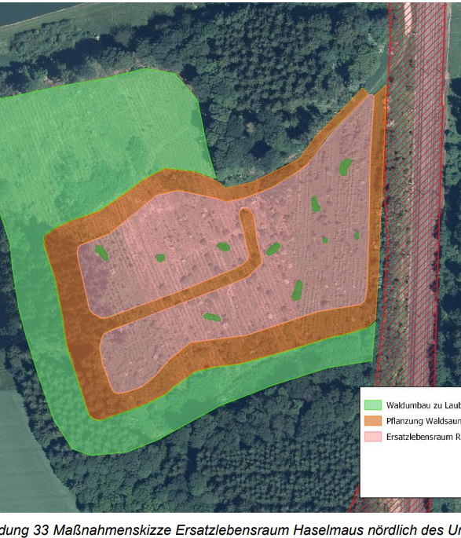
CEF-Maßnahmen für Haselmäuse
Geeignete Lebensräume im Umfeld sind bereits flächendeckend durch Haselmäuse besiedelt. Die Maßnahmen auf höherwertigen Waldflächen, jungem Aufwuchs von Laubgehölzen oder Ackerflächen umzusetzen, würde zwangsläufig zu Konflikten mit weiteren Planungsrelevanten Arten führen. Die Maßnahme muss zwingend im räumlichen Umfeld des Eingriffes umgesetzt werden.
Um den Lebensraumverlust der Haselmaus auszugleichen, ist der verlorene Lebensraum (ca. 17.000 m²) innerhalb der Nadelholzaufforstung herzustellen.
Als CEF-Maßnahme muss auf einer Fläche von ca. 19.500 m² ein Waldumbau hin zu Laubwald umgesetzt werden. Auf einer weiteren Fläche von ca. 9.500 m² müssen Waldsaum und eine Hecke angelegt werden.

Slide 14
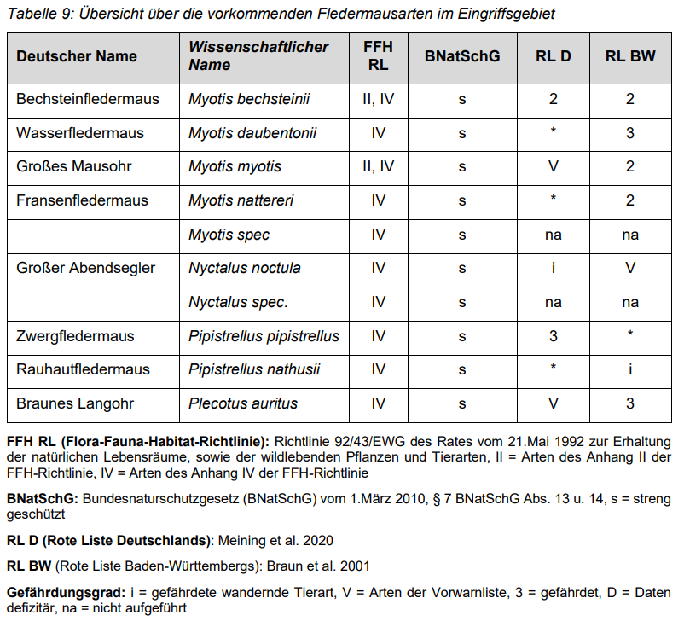
Gefährdungssituation Fledermäuse
Mindestens acht Fledermausarten nachgewiesen: Bechsteinfledermaus, Wasserfledermaus, Großes Mausohr, Fransenfledermaus, Großer Abendsegler, Zwergfledermaus, Rauhautfledermaus, Braunes Langohr,
Während der Transektbegehungen wurden als Leitlinien oder Jagdstrukturen geeignete Heckenstrukturen entlang der Bahnböschung, entlang des Umschlagmoduls und eine von dem Waldgebiet nach Westen abzweigende Hecke auf Flugaktivitäten von Fledermäusen untersucht.
An der vom Wald nach Westen verlaufenden Hecke innerhalb der Ackerflächen wurde eine Funktion als Leitstruktur nachgewiesen. Die Hecke endet an einem kleinen Feldgehölz mit einer daran anschließenden Obstwiese.
Im Untersuchungszeitraum gelangen verschiedene Nachweise von Quartier-nutzungen innerhalb des Untersuchungsgebietes. Es wurde ein Quartierverbund der Rauhautfledermaus und ein Baumquartier des Großen Abendseglers inner-halb des Waldstückes gefunden. Hier gelangen auch drei Nachweise von Einzel-tieren der Bechsteinfledermaus. Eine weitere Quartiernutzung verschiedener Fledermausarten wurde innerhalb der beiden Durchlässe nördlich des Waldes festgestellt.
Hinweise auf eine Nutzung als Wochenstube wurden nicht festgestellt.
Alle nachgewiesenen Quartiere im Bereich des Waldes wie auch in den beiden Durchlässen bleiben erhalten.
In den zu rodenden Bereichen sind alle potenziellen Quartiere zu erhalten (Rausschneiden der Baumhöhlen und wieder anbringen an Gehölzen der Umgebung) bzw. durch künstliche Spaltenquartiere zu ersetzen.
Die Funktionalität einer festgestellten Flugstraßen von Zwerg- und Rauhautfledermäusen wird durch Schaffung linienhafter Gehölzstrukturen entlang der gegenüberliegenden Bahnböschung und die Anbindung an einen Durchlass gesichert.
Durch die zum Schutz der Brutvögel und Haselmäuse durchgeführten CEF-Maßnahmen findet auch für die Fledermäuse eine Lebensraumaufwertung statt. Der Umbau von Nadelholzkulturen zu einem Laubmischwald mit ausgedehnten Waldsäumen wird das Nahrungsangebot für die Insekten fressenden Fledermäuse stark erhöhen. Derzeit wird die Nadelholzaufforstung in Bereichen mit jungen Pflanzungen regelmäßig mit Pflanzenschutzmitteln gegen das Aufkommen von Unkräutern gespritzt und bietet daher kaum Nahrung für die Insekten fressenden Fledermäuse.

Slide 15
Gefährdungssituation Fledermäuse: Auswirkungen
Wochenstuben von Fledermäusen wurden nur außerhalb des Eingriffsbereiches nachgewiesen, - sind aber im Wald sicherlich vorhanden.
Innerhalb des Eingriffs befinden sich jedoch auch Bäume mit potenziellen Quartieren. Da nicht ausgeschlossen werden kann, dass diese während des Fällens bewohnt sind.
Durch die Arbeiten an den Durchlässen im Norden des Untersuchungsgebietes entstehen Eingriffe an einem potenziell von Einzeltieren genutzten Winterquartier. Die Quartiere bleiben jedoch erhalten. Störungen von potenziell überwinternden Tieren können nicht ausgeschlossen werden.
Erhebliche Auswirkungen für Fledermäuse entstehen durch den Verlust einer wichtigen Leitstruktur für Zwerg- und Rauhautfledermäuse (Pipstrellus) entlang der Bahntrasse nördlich des Waldes in Richtung der Streuobstwiese bei Bermaringen (Nahrungshabitat)aufgrund der Verbreiterung der Bahntrasse. Die Anzahl der Überflüge wird sich verringern. Werden keine alternativen Jagdhabitate erreicht, sind die Wochenstuben im Waldbereich gefährdet.
Während der Bauarbeiten kommt es voraussichtlich zu Nachtarbeiten. Die vorgesehenen Nachtarbeiten und die damit verbundenen Lichtemissionen stellen einen temporären Störfaktor für die Fledermausfauna dar. Als Folge könnten lichtmeidende Arten die ausgeleuchteten Bereiche als Jagdhabitat und Transferroute aufgeben.

Slide 16
Gefährdungssituation Fledermäuse: Vermeidungs- und Minimierungsmaßnahmen
Nächtliche Bautätigkeit ist zu vermeiden, falls unmöglich muss darauf geachtet werden, dass die Umgebung nicht ausgeleuchtet wird, sondern Licht zielgerichtet eingesetzt wird.
massive Eingriffe wie Erdarbeiten an der Bahnböschung dürfen nur außerhalb der Monate Mai bis August durchgeführt werden.
alle Baumhöhlen innerhalb der zu rodenden Bereiche müssen vor Beginn der Rodungen durch eine Fachkraft auf Fledermausbesatz kontrolliert werden. Sind sie besetzt, müssen die Baumhöhlen aus dem Stamm gesägt werden und anschließend mit Hilfe eines Drahtbügels an Gehölzen der Umgebung wieder angebracht werden (besser als künstliche Quartiere).
Die Fledermäuse werden weiterhin die Bahntrasse queren. Die Durchlässe müssen zwingend während der Wochenstubenzeit durchfliegbar bleiben. Bauarbeiten an den Durchlässen müssen in der Zeit zwischen Winterruhe und Wochenstubenzeit durchgeführt werden.
Die östlichen Teilstücke der Durchlässe aus altem Steingewölbe sind zwingend in der Form zu erhalten und die Spalten in den Durchlässen sind durch eine Fachkraft auf Fledermäuse zu kontrollieren.
nächtliche Beleuchtung des Zufahrtgleises 100 nördlich des Umschlagmoduls und der Modulerweiterung muss insekten-/fledermausfreundlich umgesetzt werden (gerichtete Lampen z.B. LEDs oder abgeschirmte fokussierte Leuchten).
Um erhebliche Auswirkungen auf den Erhaltungszustand der waldbewohnenden Fledermausarten zu verhindern, müssen die Waldbereiche mit Altbäumen und einer Vielzahl von Habitatbäumen westlich der Bahn zwingend erhalten bleiben und gesichert werden.

Slide 17
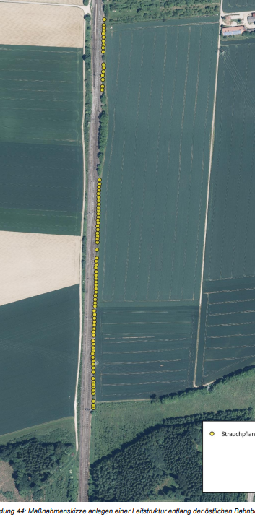
Gefährdungssituation Fledermäuse: Ausgleichsmaßnahmen
Der Verlust der Leitstruktur im Norden des Untersuchungsgebietes für die Arten Zwergfledermaus und Rauhautfledermaus ist zwingend zu ersetzen.
Durch die Schaffung einer neuen Leitstruktur müssen der Obstbestand und die Waldflächen weiterhin verbunden bleiben, damit ein Wechsel für Fledermäuse zwischen den wichtigen Teillebensräumen gegeben ist. Die Bahntrasse verläuft erhöht zu der umliegenden Landschaft und bietet auch in den spärlich bewachsenen Bereichen eine Orientierung für Fledermäuse.
Auf kurzen Teilstücken der östlichen Bahnböschung verläuft die Trasse auf Höhe der Geländeoberkante.
Allgemein ist die östliche Bahntrasse bis auf ein Feldgehölz im Norden nur spärlich mit einzelnen Sträuchern bewachsen. Um den Fledermäusen einen Umstieg auf die östliche Bahnböschung als Leitstruktur zu ermöglichen, müssen entlang der gesamten Böschung in den gehölzfreien Bereichen alle 5 m Sträucher gepflanzt werden. Damit eine Funktion als Leitstruktur zum Zeitpunkt der Maßnahme bereits gegeben ist, müssen die Pflanzungen mit bereits mehrere Jahre alten Sträuchern oder einige Jahre vor Umsetzen der Maßnahme erfolgen (Höhe 1,5 m bis 1,8 m).
Durch die dann durchgängige Orientierung entlang der Pflanzungen ist es auch strukturgebundenen Arten wie den Plecotus-Arten möglich die Leitstruktur zu nutzen.
Um die Verluste von potenziellen Quartieren in Form von Rissen und abstehender Borke, müssen 12 künstliche Spaltenquartiere angebracht werden.

Slide 18
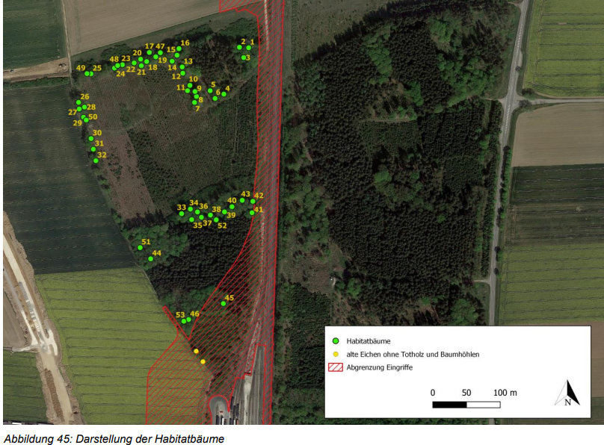
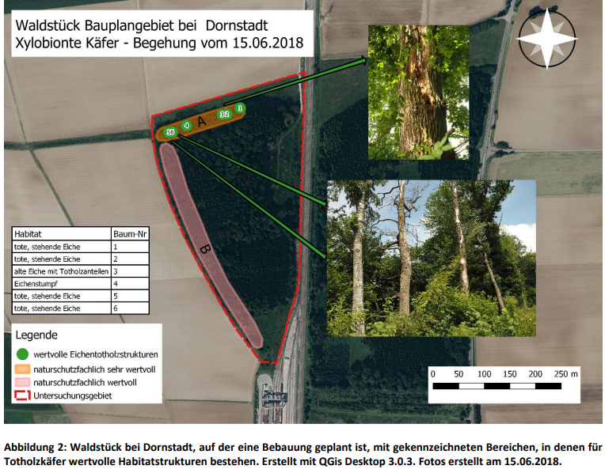
Gefährdungssituation xylobionte Käfer:
Die Untersuchungen des Planungsbüros GalaPlan auf geeignete Habitatbäume wurden wegen der Beobachtung eines fliegenden Hirschkäfers ergänzt durch eine Begutachtung des spezialisierten Gutachters LÖGB (Jochen Schünemann).
Es wurden keine weiteren Hinweise auf Hirschkäfer oder weitere gemäß Anhang IV streng geschützte Arten gefunden (Larven, Larvenfraß).
Allerdings ist im nord-westlichen Bereich eine geeignete Habtatstruktur für den Hirschkäfer vorhanden, so dass dessen Vorkommen nicht ausgeschlossen werden kann. Und auch wegen der Sichtung eines Hirschkäfermännchens in der Umgebung der zu rodenden Bäume muss trotzdem von einem Verlust potenziellen Lebensraumes ausgegangen werden.
Von den 53 als Habitatbäume erkannten Exemplaren werden allerdings nur 3 (2 Eichen und ein abgestorbener junger Feldahorn – alle ohne Fundnachweis xylobionter Käfer) gerodet werden.
Daher müssen aus den gerodeten Eichen zwei Hirschkäfermeiler inklusive des Wurzelstubben erstellt werden. Die Meiler sind auf der Maßnahmenfläche der Reptilien in Waldrandlage anzulegen. Ein Konflikt mit den Reptilienmaßnahmen entsteht dabei nicht, da die Hirschkäfermeiler weitere für Zauneidechsen und Blindschleichen nutzbare Strukturelemente darstellen, die zusätzlich zur Überwinterung genutzt werden können.
Es wurden weitere 11 besonders geschützte xylobionte und 2 besonders geschützte nichht-xylobionte Käferarten nachgewiesen.
Die höhlen- und totholzreichen Bäume im Norden des Flurstückes 2159 müssen zum Schutz der xylobionten Käfer erhalten bleiben.

Slide 19
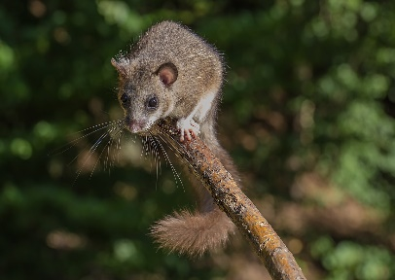
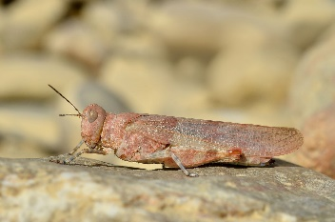
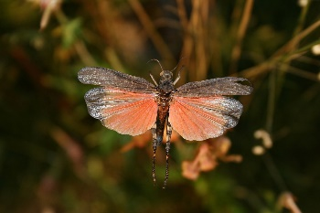
Gefährdungssituation besonders geschützte Tiere
Durch den Eingriff geht für den im Gebiet nachgewiesenen Siebenschläfer der Lebensraum entlang der Bahnböschung am Waldrand verloren. Dieser Lebensraum wird durch die bestehenden Maßnahmen (Rodung und Aufwertung der Fichtenschonung) ersetzt. Es werden zudem vor den Rodungen alle Baumhöhlen kontrolliert und im Umfeld wieder eingebracht (Fledermausmaßnahmen).
Die im Untersuchungsgebiet nachgewiesenen Blindschleichen müssen zusammen mit den Eidechsen eingefangen (künstliche Reptilienverstecke) und in das Ersatzhabitat verbracht werden.
Im Untersuchungsgebiet wurden keine streng geschützten oder europarechtlich geschützten Tagfalter nachgewiesen. Im Untersuchungsgebiet bleiben über die Bauzeit weiterhin großflächige Ruderalbereiche entlang der Bahntrasse und des bestehenden Umschlagmoduls und an den Randsäumen erhalten. Die Eingriffe werden sich nicht nachhaltig auf die Erhaltungszustände auswirken.
Es wurde die besonders geschützte Rotflügelige Schnarrschrecke und Blauflügelige Sandschrecke nachgewiesen. Der Lebensraum am nördlichen Waldsaum bleibt für die Heuschrecken weiterhin erhalten. In die Flächen, auf denen beide Arten nachgewiesen wurden, wird nur randlich und temporär eingegriffen (Kabelkanäle, Oberleitungsmasten usw.). Die Eingriffe werden sich nicht nachhaltig auf die Erhaltungszustände auswirken.

Slide 20
allgemein
Nach Abschluss der Baumaßnahme werden die beanspruchten BE-Flächen und Zufahrten wieder hergestellt und in ihren ursprünglichen Zustand zurückgeführt sowie entsiegelte Flächen und Böschungsbereiche begrünt.

Slide 21
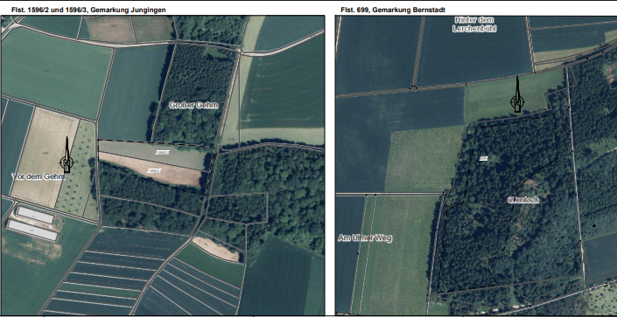
weitere Flächen für Ausgleichsmaßnahmen
- Neuaufforstung von Buchenwald mit strukturreichem Waldrand durch eine Anpflanzung mit gebietsheimischen standortgerechten Baum- und Straucharten auf artenarmen Wiesenflächen im LSG Jungingen ca. 2 km südöstlich des Vorhabenbereichs bei Ulm (großer Gehrn, Flurstück 1596/2-3)
-Jungingen - Waldumbau eines Nadelbaumbestandes in standortgerechten Buchenwald im LSG Ofenloch - Hagener Tobel (Gemeinde Bernstadt) ca. 4 km nordöstlich des Vorhabenbereiche

Slide 22
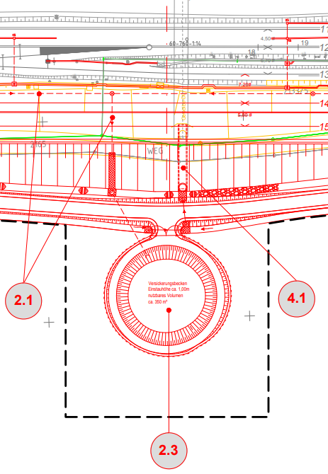
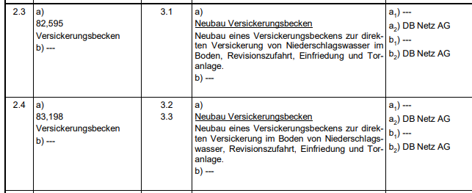
Versickerungsbecken
Das neue Gleisbett wird unter dem Bahnschotter mit einer wasserundurchlässigen Planumschicht versehen. Das durch Teilsickerleitungen gefasste Niederschlagswasser wird im Bereich der neu zu errichtenden Ein- und Ausfahrgleise (Gleise 14 und 15) auf die Westseite der Gleise geleitet, fällt über eine Kaskade die Böschung herab und wird danach zu zwei getrennten Versickerungsbecken (Bauwerke 2.3 und 2.4) geleitet.
Zur optimalen Flächenausnutzung erhalten die Versickerungsbecken eine runde Fläche (230 qm, Durchmesser 17 m). Die Oberfläche der Erdbecken werden mit einer ca. 20 cm dicken belebten Bodenzone bedeckt, wodurch das anfallende Wasser gefiltert dem Grundwasser zulaufen kann.
Da der Einstau der Becken mehr als einen Meter betragen kann, sind die Erdbecken einzuzäunen (Revisionszufahrt, Einfriedung und Toranlage).
Da es im in der näheren Umgebung des Projektes keine offenen natürlichen Gewässer vorhanden sind, sind keine Einleitstellen möglich.

Slide 23
Vermeidungsmaßnahmen im Rahmen der Bauarbeiten bzw. vorbereitenden Arbeiten (1)
Einweisung der Baufirma durch die umweltfachliche Bauüberwachung im Hinblick auf die nutzbaren und in den Plänen dargestellten BE-Flächen und Arbeitsräume (001_V)
Schutz vor Beschädigung angrenzender Waldbestände und Gehölze durch das Aufstellen von Schutzzäunen (001_V)
Vorsorgemaßnahmen beim Umgang mit umweltgefährdenden Stoffen innerhalb der BE-Flächen und des Arbeitsraumes zum Schutz des Bodens und des Grundwassers; Beachtung der Vorschriften der Wasserschutzgebietsverordnung (009_V)
Bodenverdichtungen infolge des Baubetriebs sind durch entsprechenden Geräteeinsatz sowie umsichtige Baustellenorganisation auf das unvermeidliche Maß zu beschränken (009_V)
Gehölzrückschnitt und Rodungsarbeiten nur in der Zeit vom 01.10. bis 28.02. (002_V) - In betroffenen Waldflächen und angrenzenden Gehölzen ist die Rodung haselmausfreundlich durchzuführen, d.h. lediglich Rückschnitt im Winter und Entfernen der Wurzelbereiche im Mai (002_V)
Arbeiten an den Bahnböschungen und andere große Erdbewegungen sind außerhalb der Fortpflanzungszeiten der Vögel und Fledermäuse vorzunehmen (Anfang September bis Ende Februar); dies gilt auch für Arbeiten an den Oberleitungsmasten (Brutplatz Feldsperling) (002_V)
Abfangen von Reptilien auf der gesamten Strecke und Umsetzen der Tiere in vorher angelegte Ersatzhabitate im Frühjahr vor Beginn der Gehölzrodungen; weitere Begehungen mit Abfangen verbliebener Tiere nach dem Gehölzrückschnitt (003_V)

Slide 24
Vermeidungsmaßnahmen im Rahmen der Bauarbeiten bzw. vorbereitenden Arbeiten (2)
Abfangen der Haselmäuse von den Bahnböschungen und weiteren von Waldgebieten isolierten Bereichen und Umsetzen der Tiere in angepflanzte Ersatzbiotope (Mai bis November vor den Rodungen) (003_V) - Aufstellen eines Reptilienschutzzaunes entlang der CEF-Fläche zur Vermeidung der Rückwanderung von Eidechsen in den Baustellenbereich (004_V)
Vergrämung der Feldlerche mithilfe von Flatterband aus dem Bereich der Modulerweiterung ab Ende Februar/Anfang März, falls die Bauarbeiten nicht in den Wintermonaten beginnen (005_V) Vergrämung der Feldlerche mithilfe von Flatterband aus dem Bereich der Modulerweiterung ab Ende Februar/Anfang März, falls die Bauarbeiten nicht in den Wintermonaten beginnen (005_V)
Kontrolle von Baumhöhlen und Durchlässen auf Fledermausbesatz unmittelbar vor der Rodung bzw. vor Beginn der Arbeiten; Anbringen der abgesägten Baumhöhlen an Gehölzen im nahen Umfeld (006_V)
- Beschränkung der Arbeiten an den Durchlässen auf den Zeitraum SeptemberOktober (006_V)
insekten-/fledermausfreundliche Beleuchtung der Gleisbereiche und des neuen Moduls durch gerichtete oder abgeschirmte Leuchten, um die Lichtverschmutzung angrenzender Fledermauslebensräume zu minimieren; Beleuchtung während nächtlicher Bautätigkeiten muss ebenfalls auf das Baufeld gerichtet bzw. mit Abschirmung versehen sein (006_V)

Slide 25
CEF-Maßnahmen
Anlage von zwei Hirschkäfermeilern innerhalb der CEF-Fläche (007_V)
Erhalt der Waldbestände auf Flurstück-Nr. 2159 (Gemarkung Beimerstetten 8225), insbesondere der Habitatbäume, im Randbereich der CEF-Maßnahmenflächen als Rückzugsraum vor allem für Vögel, Haselmaus und Fledermäuse (008_V). CEF-Maßnahmen:
Für Brutvögel und Haselmaus ist auf einer Fläche von rund 29.000 m² ein Ersatzlebensraum durch Anpflanzung von Laubgehölzen (Waldumbau) sowie Anlage einer Hecke und eines Waldsaumes aus frucht- und nussreichen Sträuchern zu schaffen, spätestens ein Jahr vor Beginn der vorhabenbedingten Gehölzbeseitigungen (010_CEF) - auf der östlichen Bahnböschung sind 12 Höhlenbrutkästen mit einer Fluglochweite von 32 mm für den Feldsperling anzubringen (011_CEF)
Anlage einer Ackerbrache (150 x 10 m) und Schaffung von 16 Lerchenfenstern (jeweils 20 m²) als Ersatz für den dauerhaften Verlust von vier Feldlerchen-Brutrevieren (012_CEF)
Für die Zauneidechsen ist eine CEF-Fläche im Bereich des Waldgebietes durch Freistellen sowie das Aufschichten von Holzhaufen, die Anlage von Winterquartieren und Sandlinsen zur Fortpflanzung aufzuwerten; die Fläche ist für 10 Jahre zweimal jährlich durch Mahd zu pflegen (013_CEF)
Südlich des Moduls werden weitere Strukturen, wie Asthaufen und Sandlinsen, für die Zauneidechse angelegt (014_CEF)
Auf der östlichen Bahnböschung ist eine Leitstruktur für Fledermäuse in Form einer Strauchreihe anzupflanzen (015_CEF)
Für die Fledermäuse sind 12 künstliche Spaltenquartiere am Waldrand in alten Bäumen anzubringen (016_CEF)

Slide 26
Ausgleichsmaßnahmen (1)
Rekultivierung und Tiefenlockerung der baubedingt beanspruchten Böden (017_A)
Rekultivierung und natürliche Sukzession auf Flächen mit Ruderalvegetation (017_A)
Wiederherstellung der beanspruchten Ackerflächen und unbefestigten Wege (017_A)
Ansaat mit einer autochthonen und standortgerechten Gras-/Kräutermischung zur Entwicklung von Magerwiesen; Pflege durch zweischürige Mahd (018_A)
Ansaat mit einer autochthonen und standortgerechten Gras-/Kräutermischung zur Entwicklung von Rasenflächen; Pflege durch regelmäßige Mahd (019_A)
Zulassen von natürlicher Sukzession im Saumbereich angepflanzter Hecken (020_A) -
Begrünung von Gräben, Böschungen und Banketten durch Ansaat mit einer autochthonen Rasenmischung, anschließend Zulassen der natürlichen Sukzession; Rückschnitt einmal jährlich im Herbst (021_A)
Neuanpflanzung mit standortgerechten gebietsheimischen Baum- und Straucharten zur Entwicklung von Feldgehölzen (022_A)
Neuanpflanzung mit standortgerechten gebietsheimischen Straucharten zur Entwicklung von Feldhecken und Gebüschen (023_A)
Neuanpflanzung von Einzelbäumen und Baumgruppen mit standortgerechten gebietsheimischen Arten auf Wiesen-/Rasenflächen (024_A)

Slide 27
Ausgleichsmaßnahmen (2)
Neuaufforstung eines naturnahen Waldbestandes durch Initialpflanzung mit gebietsheimischen Laubbaumarten am Rand des bestehenden Waldgebietes (025_A)
Entwicklung/Erhalt eines Sukzessionswaldes aus Laubbäumen auf der Restfläche zwischen Modul 1 und Anbindung des neuen Moduls (026_A)
Auf den neu angelegten Bahnböschungen im Waldbereich sollen sich durch natürliche Sukzession Gebüsche entwickeln (027_A)
Entsiegelung von (teil-)versiegelten Verkehrsflächen der bestehenden Umschlaganlage durch Entfernen der künstlichen Deckschicht, Tiefenlockerung, Aufbringen von Oberbodenmaterial und Begrünung (028_A)
Entwicklung der CEF-Flächen zu naturnahen Laubwaldbeständen durch natürliche Sukzession und Anpflanzungen gebietsheimscher Laubbaumarten (029_A)
Neuaufforstung von Buchenwald mit strukturreichem Waldrand durch eine Anpflanzung mit gebietsheimischen standortgerechten Baum- und Straucharten auf artenarmen Wiesenflächen im LSG Jungingen ca. 2 km südöstlich des Vorhabenbereichs bei Ulm-Jungingen (030_A)
Waldumbau eines Nadelbaumbestandes in standortgerechten Buchenwald im LSG Ofenloch - Hagener Tobel (Gemeinde Bernstadt) ca. 4 km nordöstlich des Vorhabenbereiches (031_A)

